Slide 1




Nuestro Modelo de negocio
Plataforma Aplicaciones No-Code

Slide 2
Nuestro Modelo de negocio / Lineas de Negocio
LÍNEAS DE NEGOCIO.
La compañía ha definido dos líneas de negocio, la primera de ellas basadas en la comercialización de un producto desarrollado internamente y la segunda en la prestación de servicios de consultoría tecnológica de alto valor añadido.
Comercialización Directa.
En la actualidad estamos impulsando esta línea mediante la captación directa de clientes (Micropymes, Pymes y Autónomos) a través de la creación de una red de prescriptores y de acciones directas de telemarketing, amparándonos en las Ayudas Públicas del Programa del Kit Digital.
Haya que destacar que además de la contratación de nuestro producto, también se consiguen contrataciones de diversos servicios de ecommerce , servicios cloud y marketing digital … , prestando un servicio integral de digitalización al cliente final.
Esta línea de comercialización directa se ejecutará, en principio, a nivel nacional aunque se contempla, en un futuro, la creación de una red de partners en determinadas zonas de Portugal.

Slide 3
Nuestro Modelo de negocio / Lineas de Negocio
Comercialización Internacional
Siendo nuestro producto, Suinsit, un producto que se comercializa en modelo SaaS bajo nuestra propia infraestructura cloud, nos va a permitir su comercialización a nivel global, partiendo en una primera fase de la comercialización ONLINE abarcando inicialmente Europa y Latam.
Se potenciará la creación de una red de partners que comercialicen nuestro producto y sus servicios. La red comercial de partners será el principal canal de expansión comercial de suinsit , si bien el objetivo final en una fase posterior es la implantación de delegaciones propias o con acuerdos con partrner asociados en los países con mayor relevancia comercial.

Slide 4
Nuestro Modelo de negocio
Previsión Financiera Global
Reflejamos inicialmente la estimación de cierre del año 2022 donde cerraremos con un volumen cercano a los 175,000 € con una cartera de pedidos en trámite con un volumen cercano a los 410,000 € que se ejecutarían en el 2023 , más otros 150,000 € en diferentes oportunidades comerciales colaterales que se irían generando.
Durante los ejercicios 2023 se estima un crecimiento en la Cifra de Negocio de un 72%, en 2024 se incrementaría en un 52% y finalmente en 2025 se alcanzaría un aumento del 47%.

Slide 5
Nuestro Modelo de negocio
Previsión Financiera – Línea de comercialización directa
Durante el periodo 2023-2024 el volumen de operaciones estará vinculado al KIT DIGITAL, en paralelo durante el 2023 se comenzarán a realizar acciones comerciales no vinculadas con dichas ayudas ampliando el tamaño de nuestro perfil de cliente hacia empresas de mayor envergadura.
Asimismo, se contempla continuar prestando servicios adicionales a las suscripciones incluyendo pequeños desarrollos a medida e integraciones personalizadas, con el fin de dar un servicio integral a nuestros clientes.

Slide 6
Nuestro Modelo de negocio
Previsión Financiera – Suscripciones Suinsit
Los Ingresos generados por cada suscripción de SUINSIT conllevará, inicialmente, unos servicios de parametrización valorados entre 1.500 y 2.500€ , adicionalmente una cuota de renovación anual cuya tarifa estándar es de 700 € y con la posibilidad de contratación de bolsas de horas anuales para la personalización e integración en sus plataformas. Si bien a 2025 solamente contemplamos 1.173 suscripciones de SUNSIT, nuestro objetivo comercial son las 2.000 suscripciones

Slide 7
Nuestro Modelo de negocio
Previsión Financiera – Línea de comercialización internacional
El año 2023 la compañía se centrará en el desarrollo de trabajos de adecuación de la plataforma al mercado internacional y al de partners.
A partir del cuarto trimestre del 2023 se iniciará la prospección internacional. Durante el periodo 2024-2025 Se iniciará la comercialización directa a través de internet y se comenzará a establecer la red comercial de distribución mediante la captación de partners estratégicos.

Slide 8
Inversión
Características de los fondos: Deuda/Equity.
Importe inversión : 175.000 - 200.000 €
Destino de los fondos: Adecuación técnica de la plataforma actual, contratación de RRHH para la puesta en marcha de la línea internacional , impulsar acciones de marketing

Slide 9
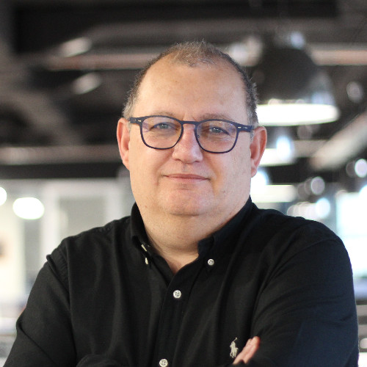
Soy Manuel González , Director Técnico con más de 27 años de experiencia en nuevas tecnologías de la información y Co fundador de Enart Systems .
Te agradezco la dedicación prestada y el interés por nuestro proyecto. Sí deseas ampliar la información puedes contactar con nosotros a través del mismo canal.
Muchas Gracias

